Slide 1
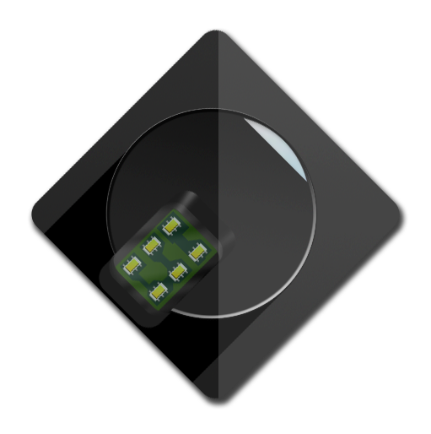
Biometrics
N1 GrandPrix 2013
Team Ito.
Notes:
札幌営業所所属、ソフトウェアの伊藤拓己です。
Biometricsと題しまして、発表を行います。
まず、Biometricsとはどういったものかと言いますと
指紋や音、そういった生体認証の総称となります。

Slide 2
はじめに
Biometrics
Notes:
はじめに

Slide 3
発表テーマ：
生体認証を利用したプログラム
Biometrics
Notes:
今回のプロジェクトとしてはこのバイオメトリクスというものをテーマに取り上げました。

Slide 4
動機
タスク
実演
まとめ
Biometrics
Notes:
今回はこの様な流れで発表させて頂きます。

Slide 5
動機
Biometrics
Notes:
まずは動機について説明させていただきます。

Slide 6
Biometrics
Notes:
iPhone5Sの登場によって、世間での指紋認証に対する関心が広まりました。
そこで、指紋認証の技術を応用したソフトウェアを開発できないかと考えて、
今回の開発に至りました。(アレンジ)(TouchIDのイラスト)

Slide 7
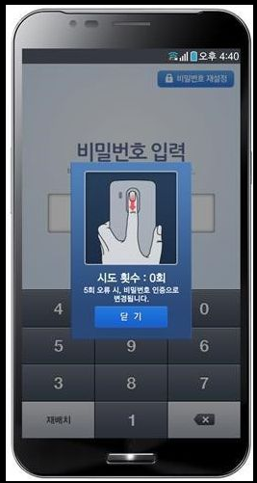
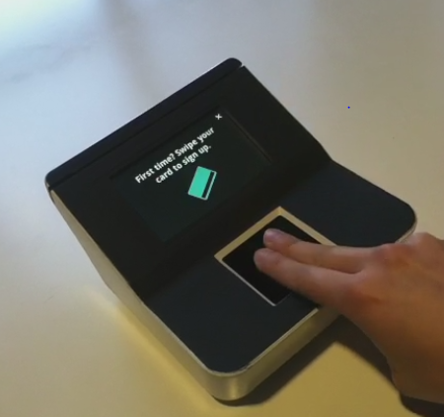
他にどんな指紋認証があるの？
payTango
BarTon
海外には指紋認証機能を用いた
決済システムがある！
Biometrics
Notes:
ではiPhone5Sの他にどの様な指紋認証機器があるかと調査しましたところ、
海外にはpayTangoやBarTonなど
指紋認証機能を用いた決済システムがありました。

Slide 8
_{指紋認証技術を習得}
しかし・・・
日本では指紋認証のサービスがほとんどない
そこで！
iPhone5の様な
指紋認証プログラムはできないか？
_{日本の潜在ニーズに対応できる}
Biometrics
Notes:
(後ろ半透明)

Slide 9
_{日本で指紋認証を用いた}
_{決済サービスが実現}
しかし、日本では指紋認証を用いた決済サービスが浸透していない・・・
そこで、
Androidに指紋認証によるセキュリティ実装
・指紋認証を用いた生体認証技術を習得
_{今後のニーズに応える！}
Biometrics

Slide 10

プログラムの実現手段
業務でAndroidを使用
業務に生かせる！
Biometrics
Notes:
プログラムを実現する手段として
身近なもの→モバイルデバイス！
↓“つなげる“：
さらに業務に生かして実現→Androidが最適
どの様なものがあるかというと、
iOSやAndroidがあります。
を選択した理由は
業務でAndroidを使用していたので、
研修で得た知識を業務に生かせると考えたからです。
議論を重ねた結果、まだ市場では一般的ではない技術を取り入れて～
という結論に至った。

Slide 11
タスク
Biometrics
Notes:
次に作業工程をタスクという単位で説明します。

Slide 12
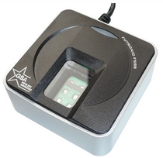
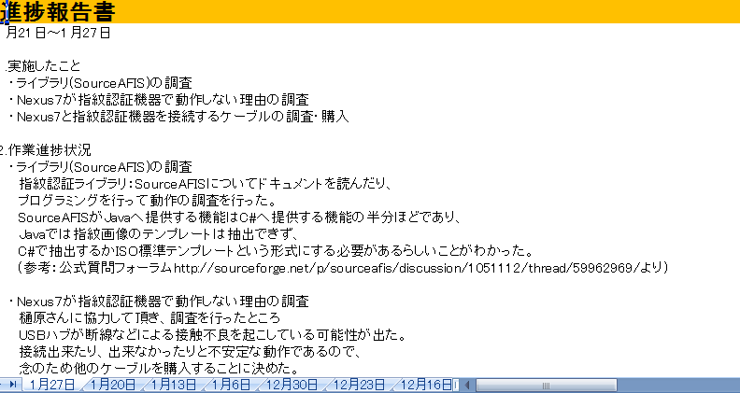
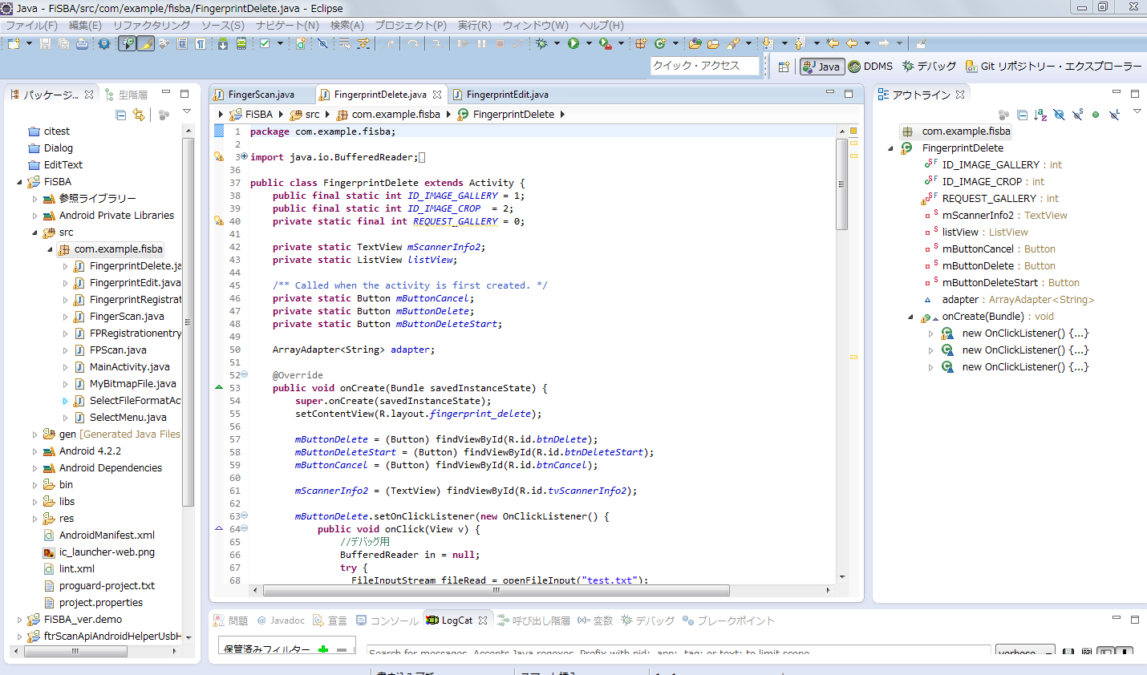
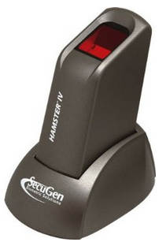
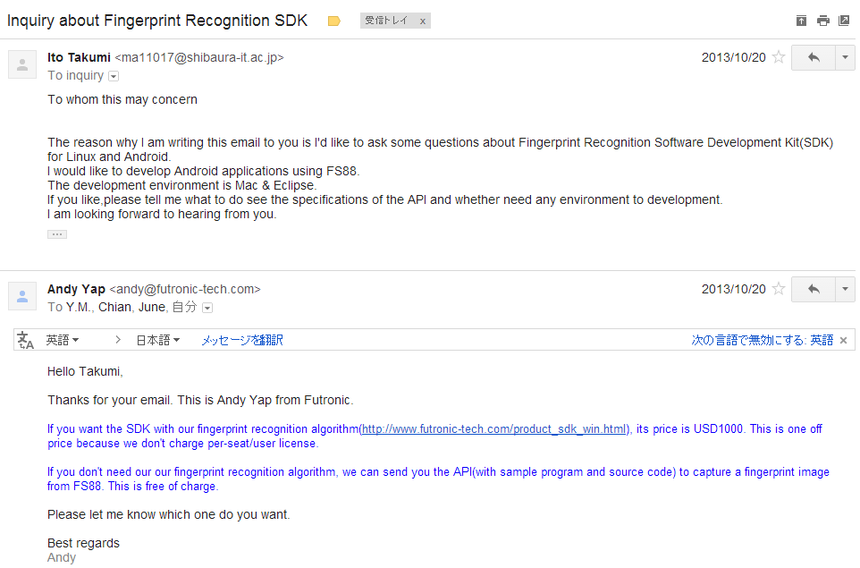
スケジュール
9月
10月
11月
12月
1月
2月
資料作成！
機器調査！
設計！
英語で
メール！
Biometrics

Slide 13
指紋認証機器
海外製品ではAndroid用のAPI(プログラムに使える機能)ある
→その中でN1費用(20000円)以内
→FS88とHamsterの2種類
値段を考慮してFS88を購入することに！
FS88：13973円 Hamster：15899円
Biometrics

Slide 14
指紋認証機器
問題点：API (プログラムに使える機能)の入手
Web検索ではAPIの入手方法やどのような機能があるのか不明
英語で何度もメール
して解決！
Biometrics
Notes:
(メール紹介では人が会話してる感じにする)

Slide 15
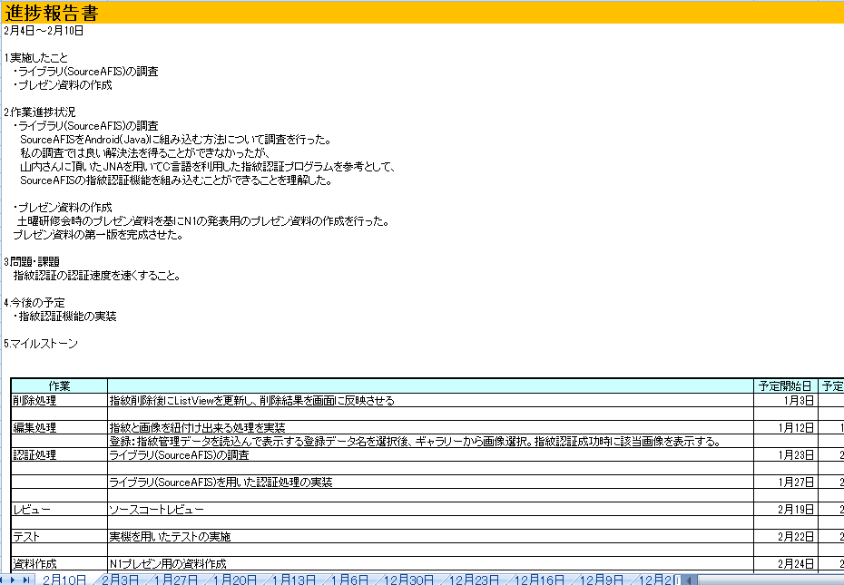
先輩への報告
進捗報告書
Biometrics

Slide 16
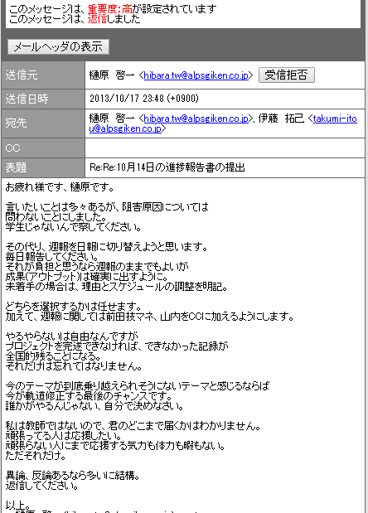
先輩への報告
問題点：タスクが予定より進んでいない
重要度：高の
メールで注意！
日報も提出する様にし、報告をこまめに行う！
Biometrics

Slide 17
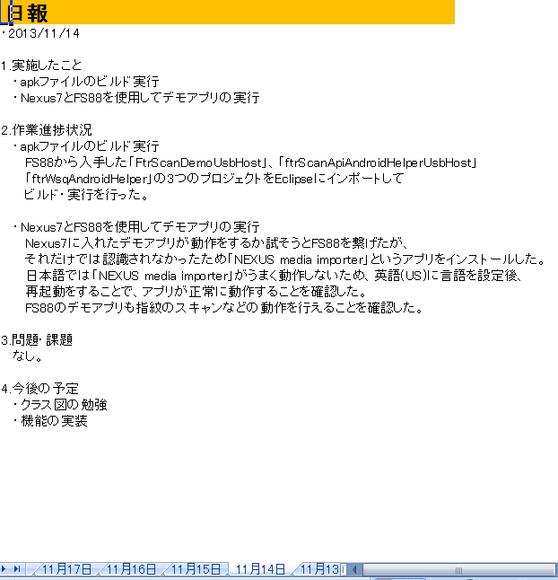
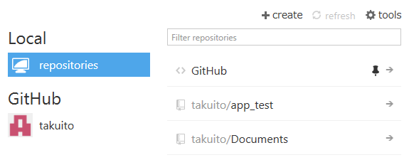
先輩への報告
GitHub
日報
Biometrics

Slide 18
GitHubとは
資料やソースコードなどをWeb上に保存できるサービス
コミット(作成した資料を更新する)時に
コメントを記載できる
Biometrics
Notes:
自分の成果物をどう先輩と共有するか検討した結果GitHubを選択し
その際、報告書とは別にソースコードを更新しサーバにアップする際にコメントという
形で進捗を表現した。

Slide 19
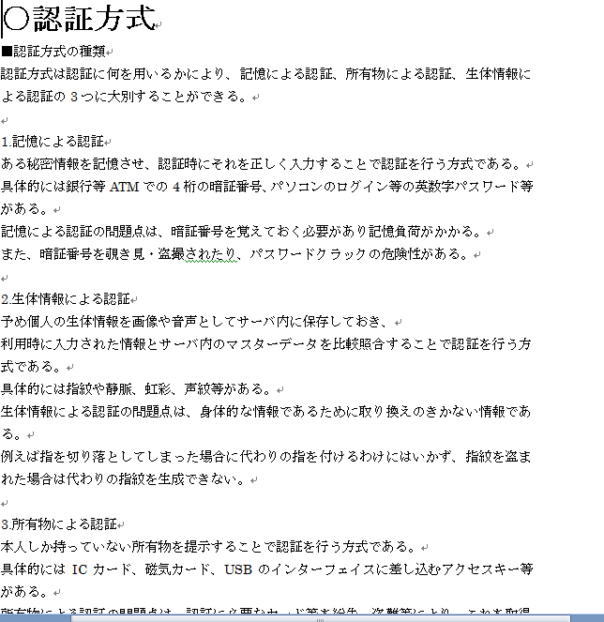
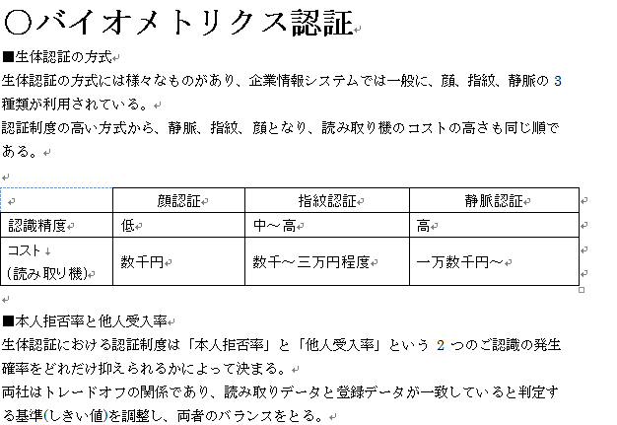
バイオメトリクスの調査
Biometrics

Slide 20
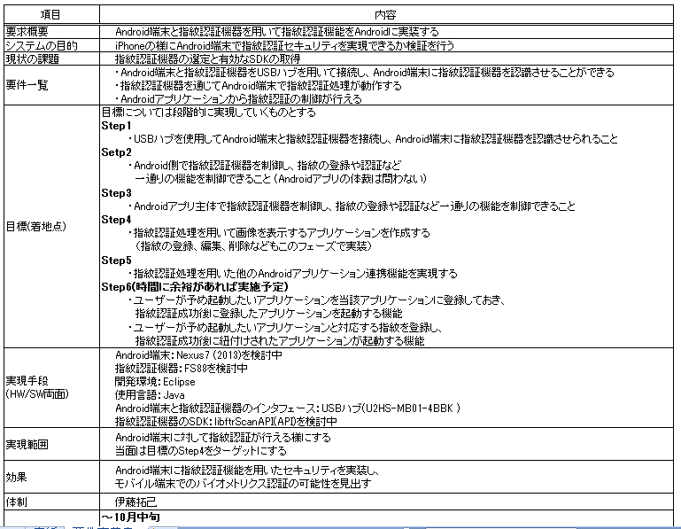
要件定義書

Slide 21
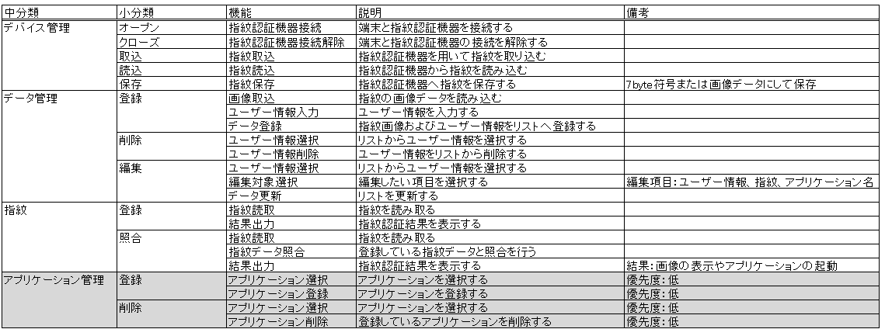
機能一覧表

Slide 22
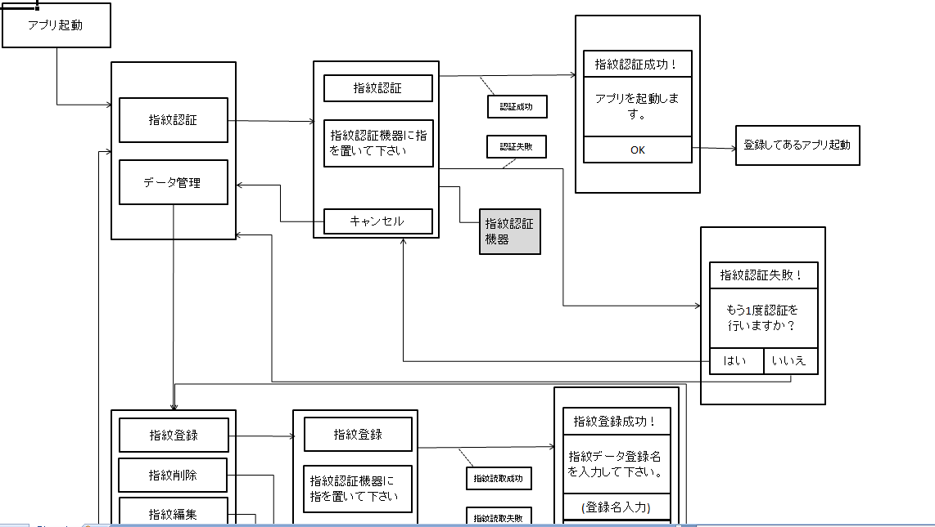
画面遷移図

Slide 23
実装した機能
指紋登録
指紋編集
指紋削除
指紋認証
Biometrics

Slide 24
実装の障害
問題点1：指紋認証方法
FS88のAPIは指紋認証機能ない
先輩がJava対応の指紋認証ライブラリ(SourceAFIS)を
探して下さった！
Biometrics

Slide 25
実装の障害
問題点2：認証ライブラリの組み込み
調査を実施したところ、認証ライブラリは
Java言語のみでは指紋認証不可
先輩がJNI(他言語を用いて機能の実装できる)を用いた指紋認証処理を行うプログラムを展開！
Biometrics

Slide 26
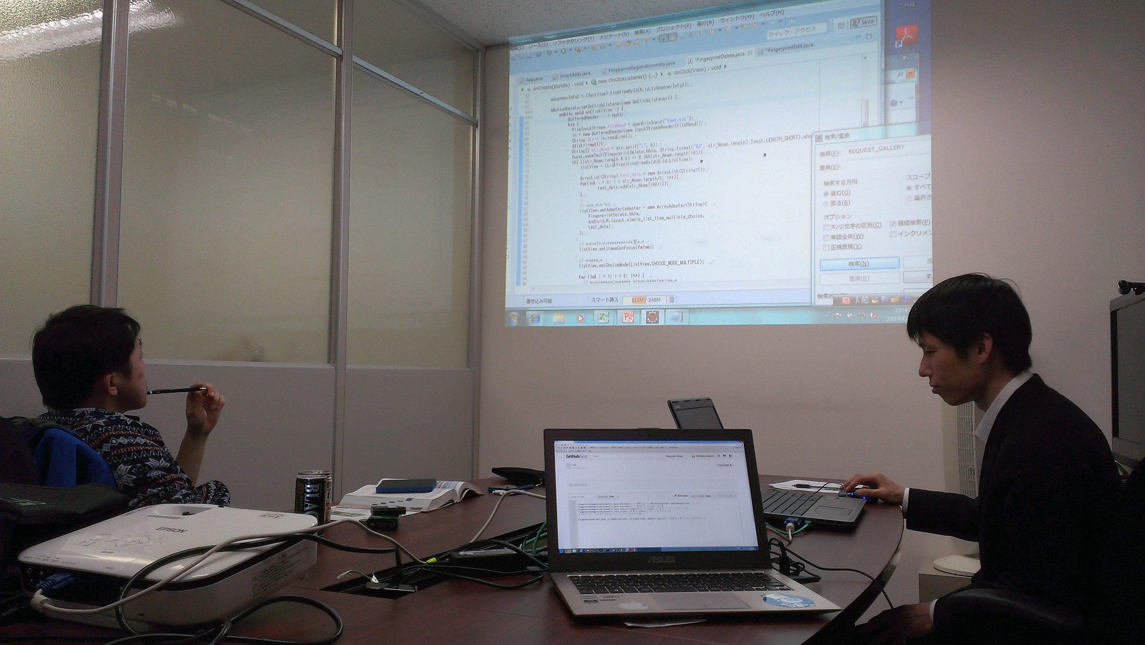
コード品質の向上
ソースコードレビューを実施
コードレビュー：ソースコードを査読し、プログラムの修正などソフトウェア品質を高めること

Slide 27
実演
指紋登録→編集→認証
Biometrics

Slide 28
N1を通じて学んだこと
・Androidの実装に関する知識
・・・API・他言語の使用方法etc
・報告の大切さ
→先輩やサポーターへこまめに報告！
→自身の作業の進捗具合を改めて知る！
問題点があれば協力を仰ぐ！
Biometrics

Slide 29
まとめ
Android機器に指紋認証機能を用いた
セキュリティを実装
・調査→資料作成→実装
Biometrics
Notes:
～しました。
その過程では
未開の技術を１から調査し、実装までもっていく過程や
そこで学んだ報告、連絡、相談の大切さ、思い
の様に書く

Slide 30
ご清聴
ありがとうございました
Biometrics

Slide 31
補足
PayTango
銀行・クレジット・ポイントカードなど様々なカードを一つの簡単な決済方法として統合する目的で開発
利用シーン
・カーネギーメロン大学内のレストラン
・サンフランシスコのジム、スポーツクラブ
Biometrics

Slide 32
補足
BarTong
1回限り利用可能なバーコードを提供
バーコードをPOSレジのスキャナに読ませて決済
Vega Secret Note(Androidスマートフォン)
指紋リーダーを搭載
決済時指紋認証を行うことでBarTongにより
バーコード作成
Biometrics

Slide 33
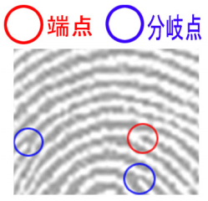
指紋認証
マニューシャマッチング
端点や分岐点などの特徴点を用いる方法
端点：指紋の線の切れ目
分岐点：指紋の線の分かれ目

Slide 34
発表テーマ：
Androidで指紋認証
Biometrics
Notes:
今回のプロジェクトとしてはこのバイオメトリクスというものをテーマに取り上げました。

